Slide 1
Baccalauréat professionnel
« Organisation de transport de marchandises »
(Bac pro OTM)

Slide 2
Présentation du Site Ressources AFT - Profil EN
Accès au site Ressources : rappel du chemin, authentification
Structure du site Ressources
Lettres d’information – Newsletters
"FOCUS Hebdo, L'essentiel de la semaine"
Une sélection mensuelle à partir de la rentrée 2020-2021 des ressources mises en ligne sur le site documentaire envoyée au public Education nationale (EN)
Approche personnalisée : veille ciblée autour d'une thématique, d'un sujet d'actualité
Nouveauté : à partir de Janvier 2021- Webinaires dédiés
Centre de ressources AFT – PREZ PNF OTM 12.01.2021

Slide 3
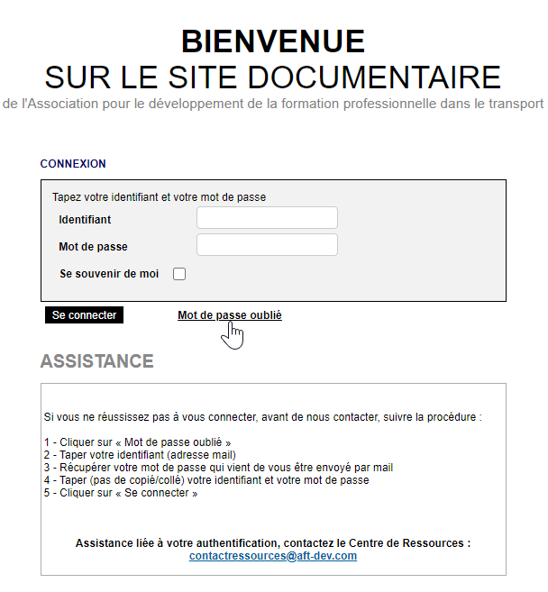
Site Ressources AFT - Accès
Adresse du portail documentaire http://ressources.aft-dev.com/
Accès sécurisé sur profil
Création de l’Identifiant (messagerie professionnelle à privilégier) / Mot de passe après validation du référent de l’établissement
Pour toute demande de renseignements contactez-nous via
contactressources@aft-dev.com
Centre de ressources AFT – PREZ PNF OTM 12.01.2021

Slide 4
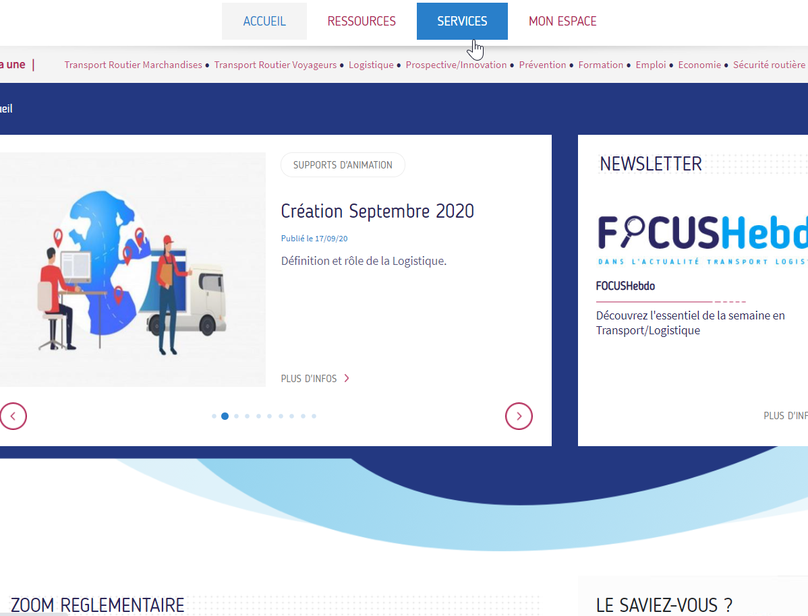
Site Ressources AFT - Structure
4 onglets
Page d’accueil (Carrousel, FOCUSHebdo, Zoom réglementaire)
Accès aux ressources (Thématique, Bibliographique, Pédagogique, Réglementaire)
Présentation du CdR (Contacts et Services proposés)
Espace personnel à chaque abonné (Identifiant/Mot de passe, Classeurs et Favoris personnels)
Centre de ressources AFT – PREZ PNF OTM 12.01.2021

Slide 5
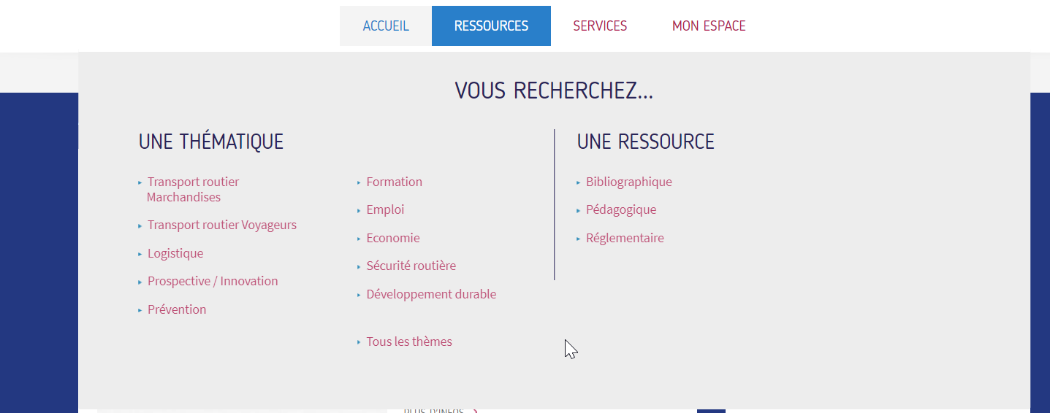
Site Ressources AFT - Structure (Suite)
Ressources
Thématiques (14 thèmes) : Rapport, Communiqué, Article, Vidéo, Infographie, etc.
Bibliographiques (Ouvrages + E-books*)
Pédagogiques (Conduite, Transport, Logistique)
Réglementaires (Carrousel, Thématiques, Actus)
4 grandes entrées
*Un guide d’utilisation des e-books est disponible sur demande contactressources@aft-dev.com
Centre de ressources AFT – PREZ PNF OTM 12.01.2021

Slide 6
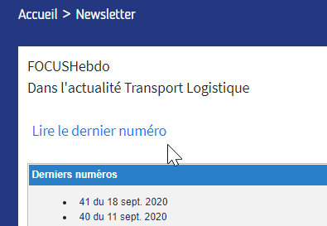
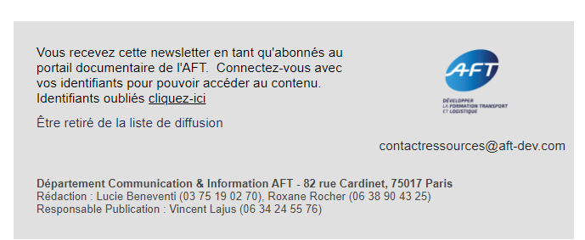
Site Ressources AFT - Newsletters
Centre de ressources AFT – PREZ PNF OTM 12.01.2021

Slide 7
Site Ressources AFT - Information ciblée EN
Prestations documentaires ciblées à la demande
Les enseignants peuvent, ponctuellement, demander une recherche documentaire
Les documentalistes des établissements peuvent solliciter le Centre de Ressources pour constituer un fonds documentaire, établir une bibliographie spécifique Transport/Logistique…
contactressources@aft-dev.com
A partir de Janvier 2021 : Lancement dans le cadre des « Web Educ » de webinaires dédiés à la navigation sur le portail ressources.
Centre de ressources AFT – PREZ PNF OTM 12.01.2021

Slide 8
Vos questions
Centre de ressources AFT

